Slide 1
GST1231
GERENCIAMENTO ORÇAMENTÁRIO
Prof. Eco. Adm. Msc. Luiz Cláudio Brites Lobato
ADMINISTRAÇÃO - Nova Iguaçu – 2019.01

Slide 2






Prof. Eco. Adm. Msc. Luiz Cláudio Brites Lobato
GST1231
GERENCIAMENTO ORÇAMENTÁRIO

Slide 3

APRESENTAÇÃO
MINI CURRÍCULO DO PROFESSOR
Eco. Adm. Msc. Luiz Cláudio Brites Lobato
Atuação:
Diretor Executivo do SINAERJ – (SINDICATO DOS ADMINISTRADORES DO ESTADO DO RIO DE JANEIRO)
Conselheiro do Observatório Social de Nova Iguaçu – OSNI -RJ
Presidente do Conselho Municipal de Trabalho Emprego e Renda – Nova Iguaçu - PMNI
Diretor Executivo da Assertiva Inteligência Empresarial .
Formação:
Administrador e Economista – UFRRJ / UNESA
Especialista em Auditoria e Perícia Contábil - UNESA
Mestre em Planejamento Urbano e Educação – UFRJ
Mestrando Em Patrimônio Cultura e Sociedade - UFRRJ
Diversas Especializações nas áreas de:
  Auditoria, Perícia, Contabilidade e Educação.
e-mail: luizlobato0101@gmail.com

Slide 4
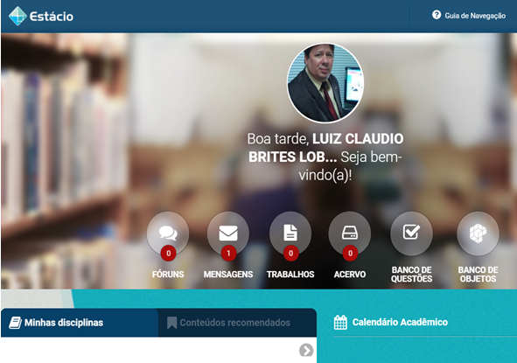
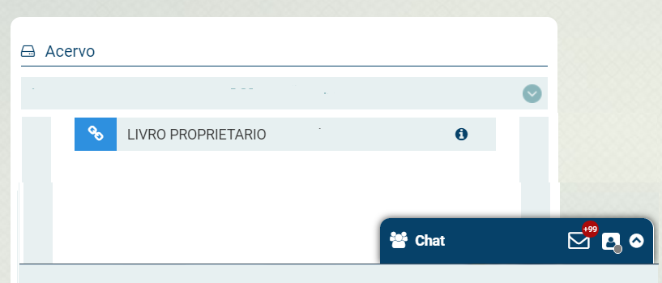

ACESSO AO MATERIAL DE APOIO À DISCIPLINA
NO SAVA
AMBIENTE DE APOIO VIRTUAL
NA PASTA DO PROFESSOR
Prof. Adm. Msc. Luiz Cláudio Brites Lobato

Slide 5
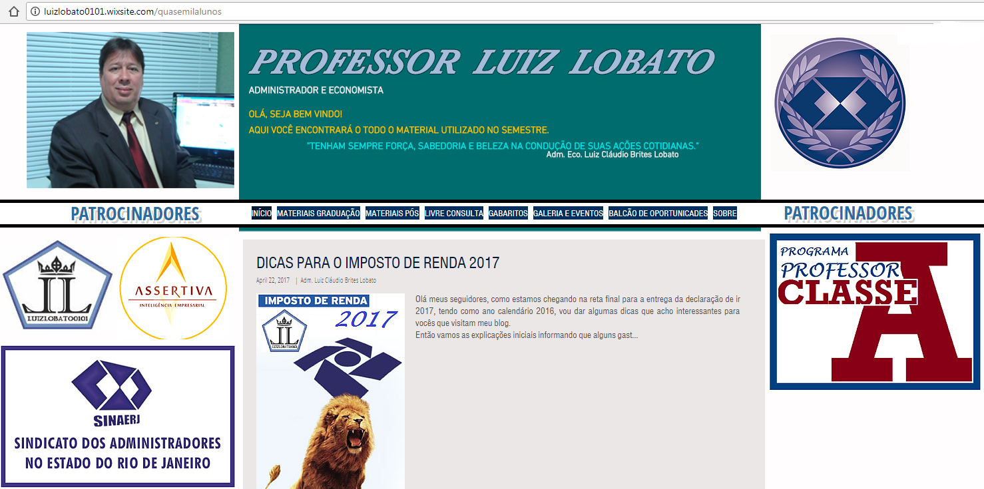
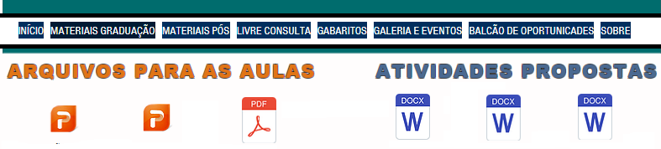
ACESSO AO MATERIAL DE APOIO À DISCIPLINA
NO MEU SITE: WWW.LUIZLOBATO0101.WIX.COM/QUASEMILALUNOS
ABA MATERIAIS DE GRADUAÇÃO
ARQUIVOS DE USO EM SALA DE AULA E ATIVIDADES DIVERSAS
Prof. Adm. Msc. Luiz Cláudio Brites Lobato

Slide 6
GST1231 - GERENCIAMENTO ORÇAMENTÁRIO
Procedimentos Acadêmicos
Limites de Presenças:
Frequentar, no mínimo, 75% das aulas ministradas.
Procedimentos de Avaliação:
O processo de avaliação será composto de três etapas, Avaliação 1 (AV1), Avaliação 2 (AV2) e Avaliação 3 (AV3).
Avaliação 1 (AV1): Prova teórica valendo 80% do valor do grau final e Atividades acadêmicas de ensino valendo até 20% da composição do grau final. A AV1 contemplará o conteúdo da disciplina até a sua realização, incluindo o das atividades estruturadas com o grau final de 10,0.
Avaliação 2 (AV2) e Avaliação 3 (AV3): As AV2 e AV3 abrangerão todo o conteúdo da disciplina, incluindo o das atividades estruturadas.
Para aprovação na disciplina o aluno deverá:
1. Atingir resultado igual ou superior a 6,0, calculado a partir da média aritmética entre os graus das avaliações, sendo consideradas apenas as duas maiores notas obtidas. A média será o grau final do aluno na disciplina.
2. Obter grau igual ou superior a 4,0 em, pelo menos, duas das três avaliações.
Prof. Adm. Msc. Luiz Cláudio Brites Lobato

Slide 7

GST1231 - GERENCIAMENTO ORÇAMENTÁRIO
A DISCIPLINA...
Contextualização:
As organizações sustentáveis tendem a conquistar resultados de longo prazo, sem renunciar aos resultados de curto prazo.
Dessa maneira, a utilização dos mecanismos de planejamento e controle é imprescindível para que as organizações logrem êxito em seus negócios.
Ainda para que esta relação seja eficaz são necessários conhecimentos, ferramentas e tecnologias que contribuam para o desenvolvimento de métodos, sistemas e processos eficientes fundamentados nas teorias acadêmicas e nas melhores práticas de mercado.
Neste contexto o Gerenciamento Orçamentário possibilita desenvolver competências necessárias para quantificar com eficiência e eficácia o planejamento, a execução e o controle das estratégias adotadas pela organização.
Sendo o orçamento uma ferramenta considerada imprescindível neste processo. O gerenciamento organizacional norteado por uma gestão orçamentária bem definida é fator crítico de sucesso para as organizações.
Prof. Adm. Msc. Luiz Cláudio Brites Lobato

Slide 8
GST1231 - GERENCIAMENTO ORÇAMENTÁRIO
A DISCIPLINA...
Ementa:
A Natureza e a importância do processo de planejamento e Controle.Visão sistêmica da empresa.
Orçamento empresarial como ferramenta para planejamento e controle.
Tipos de orçamentos. Vantagens e limitações do orçamento.
Princípios de implantação; Etapas de Elaboração; Planos orçamentários; Decisões de investimentos; Consolidação.
Projeções financeiras e projeção das demonstrações contábeis. Avaliação e Feedback.
Objetivos Gerais
Contribuir no desenvolvimento das competências gerenciais, analíticas e quantitativas, interrelacionando: planejamento, estratégia e métricas.
Compreender, através da construção de planos orçamentário - fundamentados nas diretrizes empresariais, como quantificar ações: tanto gerenciais, quanto operacionais, que impactam no resultado das organizações.
Possibilitar avaliar e controlar o desempenho organizacional através das ferramentas orçamentárias.
Prof. Adm. Msc. Luiz Cláudio Brites Lobato

Slide 9
GST1231 - GERENCIAMENTO ORÇAMENTÁRIO
A DISCIPLINA...
Objetivos específicos:
Compreender o planejamento dentro dos conceitos sobre gestão e tratar o relacionamento entre planejamento estratégico, estratégia e orçamento;
Compreender os conceitos relacionados ao orçamento empresarial, seus tipos, seu processo e os sistemas que o integram;
Elaborar planos e quadros orçamentários que englobem:
  orçamento operacional, orçamento de atividades financeiras e projeções de relatórios financeiros;
  Compreender o impacto das ações no resultado e desempenho organizacional.
Prof. Adm. Msc. Luiz Cláudio Brites Lobato

Slide 10
GST1231 - GERENCIAMENTO ORÇAMENTÁRIO
CONTEÚDO PROGRAMADO
UNIDADE 1-Natureza do Processo de Planejamento e Controle
1.1 Princípios Gerais da Abordagem Sistêmica.
1.2 Ambientes de Negocio
1.3 Planejamento: Conceitos e Níveis.
1.4 Relação entre Planejamento e Controle;
1.5 Controle e Feedback
UNIDADE 2- Orçamento Empresarial
2.1 Conceito e características do Orçamento;
2.2 Evolução dos Processos Orçamentários;
2.3 Vantagens e limitações do Orçamento;
2.4 Tipos de Orçamento;
2.5 Princípios para implantação do Orçamento Empresarial ;
2.6 Etapas da Montagem do Orçamento;
UNIDADE 3-Planos Orçamentários Operacionais: Orçamento de Vendas
3.1 Conceitos e Condicionantes
3.2 Previsões e metas de vendas
3.3 Planejamento de vendas por linha de produtos e por região
3.4 Impacto dos Tributos
UNIDADE 4- Planos Orçamentários Operacionais: Orçamento de Produção
4.1 Conceitos e Condicionantes;
4.2 Relação entre vendas, produção e estoque
4.3 Orçamento dos Custos de Produção
4.3.1 Orçamento de Matérias-primas e compras.
4.3.2 Orçamento de Mão-de-Obra Direta.
4.3.3 Orçamento de Custos Indiretos de Fabricação.
UNIDADE 5- Planos Orçamentários Operacionais: Orçamento de Despesas
5.1 Orçamento de Despesas Comerciais
5.2 Orçamento de Despesas Administrativas
5.3 Orçamento de Outras Despesas
UNIDADE 6-Planos Orçamentários Operacionais: Orçamento de Investimentos
6.1 Decisões estratégicas de Investimentos
6.2. Avaliação de Investimentos.
6.3 Elaboração do Orçamento de Investimentos
UNIDADE 7-Planos Orçamentários Operacionais: Orçamento de Caixa
7.1 Conceitos e Características do orçamento de caixa;
7.2 Elaboração de Orçamento de Caixa.
UNIDADE 8-Controle Orçamentário e Demonstrativos Contábeis Projetados
8.1 Orçamento como Instrumento de Controle;
8.2 Etapas do processo de controle;
8.3 Projeção do Fluxo de Caixa: Entradas e Saídas.
8.4 Projeção de Demonstrativo de Resultados (DRE);
8.5 Projeção do Balanço Patrimonial (BP)
Prof. Adm. Msc. Luiz Cláudio Brites Lobato

Slide 11
GST1231 - GERENCIAMENTO ORÇAMENTÁRIO
REFERÊNCIAIS TEÓRICOS...
Bibliografia Básica:
CARNEIRO, Murilo. Orçamento empresarial (Livro Proprietário). Rio de Janeiro: SESES, 2015.
FREZATTI, F. Orçamento empresarial: planejamento e controle gerencial (Biblioteca Virtual). 6 ed. São Paulo: Grupo GEN, 2015.
HOJI, Masakazu. Administração Financeira e orçamentária (Biblioteca Virtual). 12 ed.. São Paulo: Grupo GEN, 2017.
Bibliografia Complementar:
CARDOSO, Ruy Lopes. Orçamento empresarial: aprender fazendo. 2 ed. São Paulo: Atlas, 2014.
HOJI, Masakazu. Orçamento Empresarial: Passo a Passo. 1 ed. São Paulo: Saraiva, 2017.
LIMA, Diana Vaz de. Orçamento, Contabilidade e Gestão no Setor Público (Biblioteca Virtual). Rio de Janeiro: Grupo GEN, 2018.
PADOVEZE, Clóvis Luís. Planejamento econômico e orçamento: ontabilometria integrando estratégia e planejamento orçamentário (Biblioteca Virtual). São Paulo: Saraiva, 2017.
Prof. Adm. Msc. Luiz Cláudio Brites Lobato

Slide 12
AULA 01
Prof. Eco. Adm. Msc. Luiz Cláudio Brites Lobato
GST1231 - GERENCIAMENTO ORÇAMENTÁRIO

Slide 13


GST1935 - RACIOCÍNIO LÓGICO E ANALÍTICO
Conceitos e requisitos para a tomada de decisão.
Tema:
Princípios Gerais da Abordagem Sistêmica.
Palavras-chave:
Orçamento. Princípios. Abordagem Sistêmica.
Objetivos:
Compreender os Gerais da Abordagem Sistêmica.
Princípios Gerais da Abordagem Sistêmica:
  Planejamento,
  Execução e Controle e
  Visão Sistêmica da empresa.
Prof. Adm. Msc. Luiz Cláudio Brites Lobato

Slide 14

GST1231 - GERENCIAMENTO ORÇAMENTÁRIO
Introdução ao Orçamento.
A Abordagem Sistêmica e o Orçamento Empresarial
Ter ciência que o ambiente externo afeta o funcionamento das organizações.
Conhecer o conceito e as características do orçamento elaborado por uma organização, assim como os motivos pelos quais o orçamento empresarial é considerado um instrumento de planejamento.
Visualizar as técnicas que surgiram nos últimos tempos visando aperfeiçoar a elaboração do orçamento pelas organizações, conhecendo com mais detalhes uma delas, o orçamento base zero.
Ter contato com as orientações, atividades e abordagens administrativas desejáveis para a devida utilização do orçamento empresarial, assim como suas vantagens e limitações
Prof. Adm. Msc. Luiz Cláudio Brites Lobato

Slide 15
GST1231 - GERENCIAMENTO ORÇAMENTÁRIO
Introdução ao Orçamento.
Princípios gerais da abordagem sistêmica e sistemas abertos
De acordo com Chiavenato (2000), o conceito de sistema aberto surgiu na Biologia a partir do estudo dos seres vivos e de sua dependência e adaptabilidade ao meio ambiente.
Posteriormente, tal conceito também passou a ser utilizado por outras ciências, como a Psicologia, a Sociologia e a Administração.
É importante conhecer a definição de tal conceito, que é a mesma para qualquer tipo de ciência. De acordo com Moraes (2000), sistema é um conjunto de elementos (partes do sistema ou subsistemas) dinamicamente inter-relacionados (interdependentes e interatuantes) desenvolvendo uma atividade ou função para atingir um ou mais objetivos (finalidade para a qual o sistema foi criado).
Todo sistema apresenta quatro principais componentes: entradas (inputs), operação ou processamento, saídas (outputs) e retroação (feedback), conforme pode ser observado por meio figura a seguir.
Os componentes de um sistema são definidos por Chiavenato (2000) da seguinte forma:
Prof. Adm. Msc. Luiz Cláudio Brites Lobato

Slide 16
GST1231 - GERENCIAMENTO ORÇAMENTÁRIO
Introdução ao Orçamento.
Princípios gerais da abordagem sistêmica e sistemas abertos
ENTRADAS (INPUTS)
todo sistema recebe ou importa do ambiente externo insumos de que necessita para poder operar. Nenhum sistema é autossuficiente ou autônomo. Esses insumos podem entrar na forma de recursos, energia ou informação;
OPERAÇÃO OU PROCESSAMENTO
do sistema processa ou converte suas entradas em saídas. Cada tipo de sistema possui um tipo de processo característico, que define seus resultados e sua natureza. Caso a operação seja muito complexa, pode haver subsistemas específicos para elaborá-la, ou seja, a operação pode ser subdividida em etapas, cada uma delas sendo elaborada por um subsistema;
SAÍDAS (OUTPUTS)
são o resultado final da operação, ou seja, são as entradas já processadas e convertidas em um “produto final”, que é exportado para o ambiente externo. As saídas representam o objetivo pelo qual o sistema foi criado;
RETROAÇÃO (FEEDBACK)
é a reentrada ou o retorno no sistema de parte de suas saídas ou resultados, que passam a influenciar o seu funcionamento. A retroação é, geralmente, uma informação ou energia de retorno que volta ao sistema para realimentá-lo ou para alterar o seu funcionamento em função dos seus resultados ou saídas. A retroação é, basicamente, um mecanismo sensor que permite ao sistema orientarse em relação ao ambiente externo e verificar os desvios que devem ser corrigidos, a fim de que possa alcançar seu objetivo.
Prof. Adm. Msc. Luiz Cláudio Brites Lobato

Slide 17

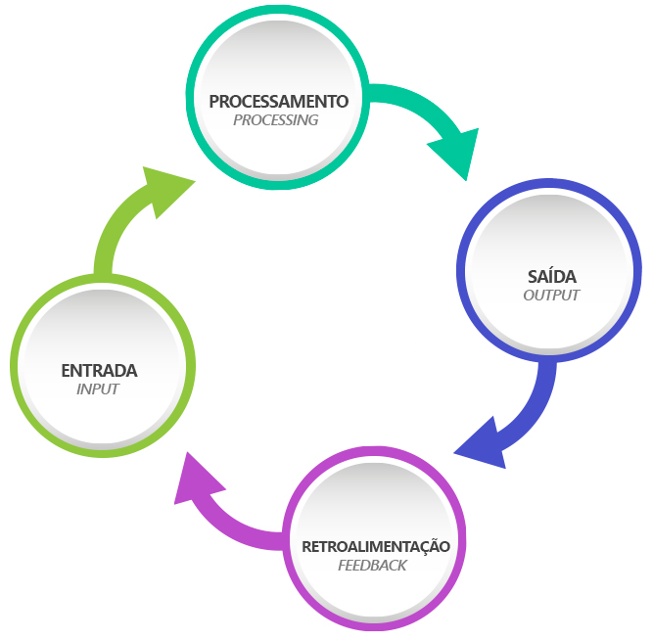
GST1231 - GERENCIAMENTO ORÇAMENTÁRIO
Introdução ao Orçamento.
Princípios gerais da abordagem sistêmica e sistemas abertos
Elementos do Sistema.
Ao lermos a definição e as características dos componentes de um sistema, segundo Carneiro (2012), podemos constatar que o corpo humano é realmente formado por sistemas.
Prof. Adm. Msc. Luiz Cláudio Brites Lobato

Slide 18
GST1231 - GERENCIAMENTO ORÇAMENTÁRIO
Introdução ao Orçamento.
Princípios gerais da abordagem sistêmica e sistemas abertos
Agora que aprendeu o que é um sistema, também é importante que saiba que os sistemas, de acordo com Moraes (2000), podem ser classificados em duas categorias:
FECHADOS aqueles que representam pouquíssimas entradas e saídas em relação ao ambiente, sendo mecânicos e deterministas;
ABERTOS aqueles que apresentam muitas entradas e saídas em relação ao ambiente, sendo mais complexos.
Ao observar as definições das duas categorias de sistemas, Carneiro (2012) comenta que é fácil constatar que, na prática, a grande maioria dos sistemas são abertos, ou seja, seus funcionamentos são altamente influenciados pelo ambiente externo.
Exemplo: O próprio sistema digestório, segundo o autor citado, pode ser considerado um sistema aberto. Bastar pensar que o processo de digestão de uma feijoada no verão, debaixo de uma barraca na praia de Porto Seguro, seria totalmente diferente do processo de digestão dessa mesma feijoada em um restaurante em Campos do Jordão, no inverno. Com certeza, o ambiente externo (neste exemplo o clima) influenciaria positivamente a digestão em Campos do Jordão e negativamente em Porto Seguro.
Prof. Adm. Msc. Luiz Cláudio Brites Lobato

Slide 19
GST1231 - GERENCIAMENTO ORÇAMENTÁRIO
Introdução ao Orçamento.
Princípios gerais da abordagem sistêmica e sistemas abertos
Ao se considerar as organizações como sistemas abertos, está sendo utilizado o enfoque sistêmico, que significa, segundo Maximiano (2011), interpretarmos as organizações como conjuntos de elementos ou componentes inter-relacionados que procuram manter um estado de equilíbrio entre si e com seu ambiente, e que controlam seu próprio desempenho visando à realização de objetivos.
O autor citado também afirma que podemos aplicar o enfoque sistêmico não apenas à organização total como também a cada uma de suas partes.
Dessa forma, um departamento específico também pode ser considerado um subsistema, e seu ambiente consiste nos demais departamentos e no meio externo que cerca a organização total.
Para que as organizações sejam eficazes, ou seja, consigam efetivamente atingir seus objetivos, é imprescindível que os fatores do ambiente externo que influenciam sua operação sejam conhecidos e bem analisados.
Prof. Adm. Msc. Luiz Cláudio Brites Lobato

Slide 20
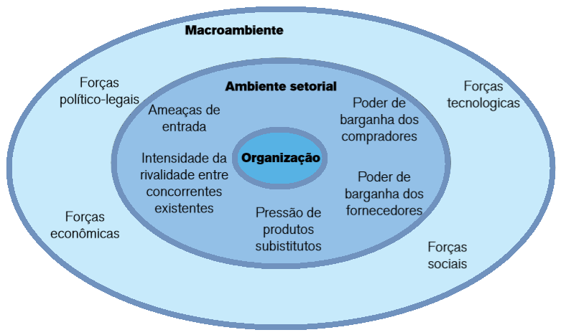
GST1231 - GERENCIAMENTO ORÇAMENTÁRIO
Introdução ao Orçamento.
Princípios gerais da abordagem sistêmica e sistemas abertos
Segundo Wright et al. (2000), didaticamente, o ambiente externo pode ser dividido em dois níveis:
Níveis de análise do ambiente.
Prof. Adm. Msc. Luiz Cláudio Brites Lobato

Slide 21

GST1231 - GERENCIAMENTO ORÇAMENTÁRIO
Introdução ao Orçamento.
Conceito e características do orçamento
Segundo o dicionário Aurélio, a palavra orçamento tem dois significados:
Ato ou efeito de orçar; avaliação;
cálculo da receita e dos gastos.
Para a ciência da Administração, a palavra orçamento é mais utilizada para designar o cálculo das receitas e dos gastos de uma organização, ou seja, com seu segundo significado. Portanto, quando ouvimos que uma organização está fazendo seu orçamento, significa que ela está projetando suas receitas e seus gastos para o futuro e não simplesmente fazendo cotação de preços.
De acordo com Lunkes (2009), o orçamento empresarial pode ser definido como um plano dos processos operacionais para um determinado período. Tal autor afirma que o orçamento é uma forma representativa dos objetivos econômico-financeiros a ser atingidos por uma organização, expresso por intermédio da formalização das projeções de suas receitas e de seus gastos.
Para se fazer as projeções, deve-se definir uma unidade de tempo. Quando o orçamento é elaborado por uma organização, normalmente, a unidade de tempo utilizada é o ano, subdividido em meses.
Prof. Adm. Msc. Luiz Cláudio Brites Lobato

Slide 22
GST1231 - GERENCIAMENTO ORÇAMENTÁRIO
Introdução ao Orçamento.
Planejamento estratégico e sua relação com o processo orçamentário
Sanvicente e Santos (1983) defendem a ideia de que o orçamento é um instrumento de planejamento das atividades de uma organização. Antes de concordarmos com tal afirmação, é bom definir o que significa a palavra “instrumento”.
Recorrendo novamente ao dicionário Aurélio, a palavra instrumento significa: o recurso empregado para se alcançar um objetivo.
Diante dessa definição, lembrando-se de que o principal objetivo das organizações é o lucro, podemos concordar com os autores e considerar o orçamento como um instrumento de planejamento empresarial, pois, ao se projetarem as receitas e os gastos, podemos obter também uma projeção de lucro.
Dessa forma, por intermédio do orçamento, é feito um planejamento econômico-financeiro para se atingir o lucro desejado no ano seguinte.
Lembre-se de que, por intermédio do orçamento empresarial, defini-se: Projeção das receitas – projeção dos gastos = projeção do lucro Lucro = objetivo das organizações
PREC – PGAS = LC
Prof. Adm. Msc. Luiz Cláudio Brites Lobato

Slide 23
GST1231 - GERENCIAMENTO ORÇAMENTÁRIO
Introdução ao Orçamento.
Planejamento estratégico e sua relação com o processo orçamentário
Sanvicente e Santos (1983) nos lembram de que é o planejamento de longo prazo (estratégico) que deve fornecer as premissas (orientações básicas) para se dar início ao planejamento de curto prazo (orçamento).
Para que essa ideia fique mais clara, coloque-se no lugar de um gerente de produção de uma montadora de bicicletas e veja a dúvida que poderá lhe surgir no momento da elaboração do orçamento do departamento gerenciado por ele.
Tabela de Exemplo de dúvida e solução na elaboração de um orçamento
DÚVIDA | ao elaborar o orçamento de gastos com peças para o próximo ano, devo continuar comprando as mais simples, para que o produto final seja mais barato, ou devo comprar peças mais requintadas, para que o produto final tenha mais qualidade, gerando, consequentemente, um preço mais alto?
SOLUÇÃO | antes de tomar tal decisão, devo conhecer o planejamento estratégico da empresa onde trabalho, para descobrir onde “ela quer chegar”. Caso a empresa queira buscar uma diversificação de clientes, focando naqueles que possuem maior renda, devo orçar a compra de peças mais requintadas, do contrário não.
CONCLUSÃO | o orçamento empresarial, que é de curto prazo, deve ser elaborado com base nos objetivos e nas estratégias definidos no planejamento estratégico, que é de longo prazo.
Prof. Adm. Msc. Luiz Cláudio Brites Lobato

Slide 24
GST1231 - GERENCIAMENTO ORÇAMENTÁRIO
Introdução ao Orçamento.
Evolução dos processos orçamentários
Na ciência da Administração, a área de finanças estuda os recursos financeiros, um dos recursos necessários para que as organizações exerçam suas atividades. Na área de finanças, um dos temas de estudo é o orçamento, cuja origem, é antiga e está no setor público (século XVII, na Inglaterra).
Em organizações privadas, o primeiro registro de utilização do orçamento foi em 1919, pela empresa Du Pont, nos Estados Unidos.
Desde sua origem no setor privado, o processo de elaboração e implantação do orçamento empresarial tem recebido críticas e elogios de diversas organizações e pesquisadores. Padoveze e Taranto (2009) afirmam que exatamente pelo fato de questionar as vantagens e as desvantagens do orçamento empresarial acabaram surgindo novos tipos e modelos de orçamento, bem como novos conceitos.
Lunkes (2009) comenta que, com o passar do tempo, o orçamento foi adaptando-se e acompanhando as tendências das modernas teorias de gestão. Didaticamente, tal autor classifica seis métodos diferentes para se elaborar um orçamento, ou seja, seis formas diferentes de se elaborar um processo orçamentário, conforme figura a seguir.
Prof. Adm. Msc. Luiz Cláudio Brites Lobato

Slide 25
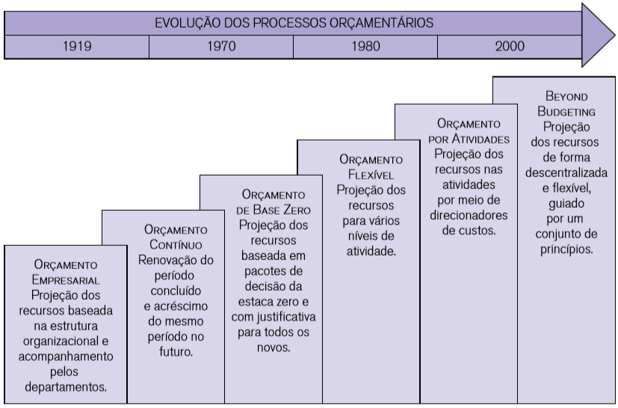
GST1231 - GERENCIAMENTO ORÇAMENTÁRIO
Introdução ao Orçamento.
Evolução dos processos orçamentários
Prof. Adm. Msc. Luiz Cláudio Brites Lobato

Slide 26
GST1231 - GERENCIAMENTO ORÇAMENTÁRIO
Introdução ao Orçamento.
Evolução dos processos orçamentários
É importante ressaltar que, com exceção do método conhecido por Beyond Budgeting, as evoluções que ocorreram no processo orçamentário não significaram que o método original, chamado de orçamento empresarial, foi considerado defasado e seus conceitos deixaram de ser totalmente utilizados.
Na verdade, segundo Lunkes (2009), a definição, os objetivos e as características básicas são os mesmos para todos os processos orçamentários, a não ser no caso do Beyond Budgeting. No entanto, alguns procedimentos e aspectos são únicos e específicos para cada um dos cinco novos processos que surgiram.
Em relação à importância do orçamento empresarial, Padoveze e Taranto (2009) afirmam que tal processo é o mais comum e o mais utilizado pelas organizações. Tais autores nos lembram de que nele as peças orçamentárias são elaboradas a partir da fixação de volumes de vendas e, por meio deles, são determinados os volumes de atividades e setores da empresa.
Dentre as características fundamentais do orçamento empresarial está a não permissão de alterações nos orçamentos departamentais (de receitas e de gastos).
Prof. Adm. Msc. Luiz Cláudio Brites Lobato

Slide 27



GST1231 - GERENCIAMENTO ORÇAMENTÁRIO
Introdução ao Orçamento.
LEITURA E DEBATE SOBRE O ARTIGO:
  Orçamento empresarial: realidade ou ficção?
Prof. Adm. Msc. Luiz Cláudio Brites Lobato

Slide 28
GST1231 - GERENCIAMENTO ORÇAMENTÁRIO
Introdução ao Orçamento.
Peculiaridades do orçamento base zero
No processo orçamentário original (orçamento empresarial), as projeções das receitas e dos gastos são elaboradas utilizando-se como base o passado, por exemplo, para se projetar quantas unidades serão vendidas em junho do próximo ano, o primeiro passo é verificar quantas unidades foram vendidas em junho desse ano.
Posteriormente, utilizando-se dados obtidos no mercado (inflação, taxas de juros, atuação dos concorrentes etc.), “constrói-se” o cenário que se imagina para o futuro (junho do próximo ano), podendo ser melhor ou pior que o cenário no qual a empresa atuou em junho desse ano.
Caso o cenário seja mais otimista, projeta-se um aumento porcentual na quantidade vendida; do contrário, projeta-se uma manutenção ou mesmo uma redução na projeção das vendas.
É importante ressaltar que esse procedimento também é adotado para projetar os gastos.
O grande problema de se adotar tal procedimento é o fato de se perpetuar ineficiências do passado nas projeções para o futuro.
Prof. Adm. Msc. Luiz Cláudio Brites Lobato

Slide 29
GST1231 - GERENCIAMENTO ORÇAMENTÁRIO
Introdução ao Orçamento.
Peculiaridades do orçamento base zero
Quando uma organização adota o OBZ, seus gestores devem projetar as vendas, os custos e as despesas como se tais atividades estivessem começando da “estaca zero”.
É por este motivo que Padoveze e Taranto (2009) dizem que o OBZ é a aplicação dos conceitos da reengenharia nos processos orçamentários.
O método conhecido por Orçamento Base Zero (OBZ) surge justamente para tentar solucionar tal problema.
Lunkes (2009) afirma que, no processo orçamentário OBZ, o ano anterior não é utilizado como ponto de partida para elaboração do atual.
O autor destaca as seguintes características do método OBZ:
Rejeita a visão tradicional do orçamento e, principalmente, a ideia do orçamento incremental, que leva em consideração os dados do passado mais um adicional;
Prof. Adm. Msc. Luiz Cláudio Brites Lobato

Slide 30
GST1231 - GERENCIAMENTO ORÇAMENTÁRIO
Introdução ao Orçamento.
Peculiaridades do orçamento base zero
O OBZ projeta as receitas e os gastos como se estivessem sendo elaborados pela primeira vez;
Requer que todas as atividades estejam justificadas e priorizadas antes de serem tomadas as decisões relativas à quantia de recursos a ser alocadas para cada tipo de gasto;
Na década de 1970, Peter A. Pyhrr foi o pioneiro a utilizar este método na Texas Intruments, uma organização privada americana.
O método de elaboração do OBZ é bem semelhante ao método original (orçamento empresarial).
A diferença está no tempo e na burocracia, ou seja, sua elaboração demanda mais tempo e envolvimento dos funcionários, além de uma maior formalização e justificação dos gastos e das receitas projetadas.
Para a elaboração do OBZ, Lunkes (2009) sugere que a organização adote três conceitos, cujas relações podem ser observadas por intermédio da figura a seguir:
Prof. Adm. Msc. Luiz Cláudio Brites Lobato

Slide 31
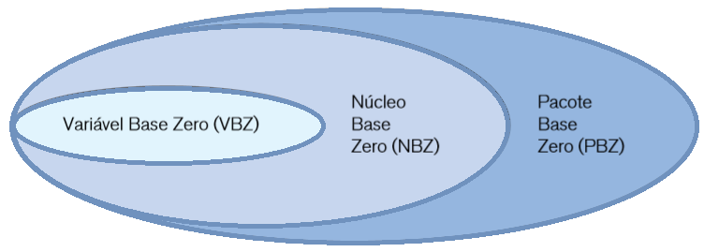

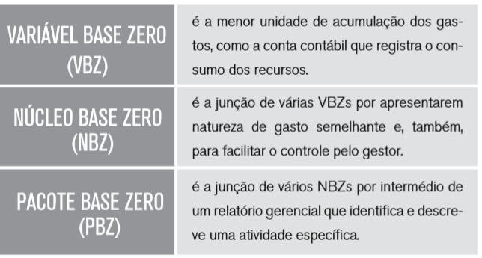
GST1231 - GERENCIAMENTO ORÇAMENTÁRIO
Introdução ao Orçamento.
Peculiaridades do orçamento base zero
Relações entre variável, núcleo e pacote base zero.
Fonte: Lunkes (2009, p. 89).
Prof. Adm. Msc. Luiz Cláudio Brites Lobato

Slide 32


GST1231 - GERENCIAMENTO ORÇAMENTÁRIO
Introdução ao Orçamento.
Princípios para a implantação do orçamento empresarial
Como já se pôde observar, o orçamento é um importante instrumento para as organizações elaborarem seu planejamento de curto prazo e, posteriormente, verificar se ele está sendo atingido (controle).
Porém, as vantagens que uma organização pode obter, ao implantar um programa orçamentário, só serão efetivamente obtidas caso sejam seguidos alguns princípios.
Segundo Welsch (1996), estes princípios representam orientações, atividades e abordagens administrativas desejáveis e necessárias em uma organização, para a aplicação apropriada, por intermédio de um programa orçamentário, do conceito de planejamento e controle de resultados.
Entre os princípios apresentados por tal autor, podem-se destacar:
Prof. Adm. Msc. Luiz Cláudio Brites Lobato

Slide 33
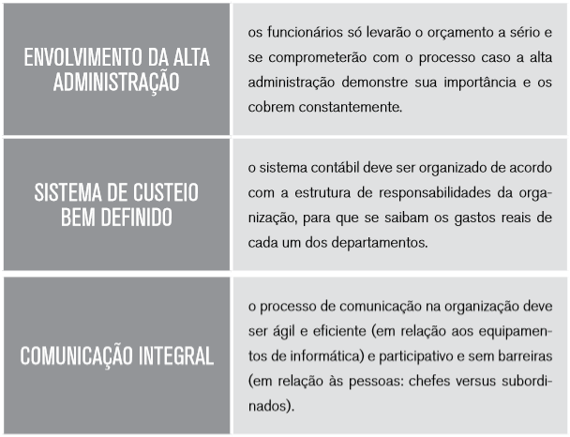
GST1231 - GERENCIAMENTO ORÇAMENTÁRIO
Introdução ao Orçamento.
Princípios para a implantação do orçamento empresarial
Prof. Adm. Msc. Luiz Cláudio Brites Lobato

Slide 34
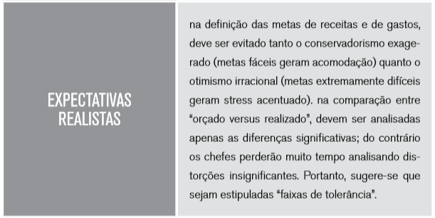
GST1231 - GERENCIAMENTO ORÇAMENTÁRIO
Introdução ao Orçamento.
Princípios para a implantação do orçamento empresarial
Prof. Adm. Msc. Luiz Cláudio Brites Lobato

Slide 35
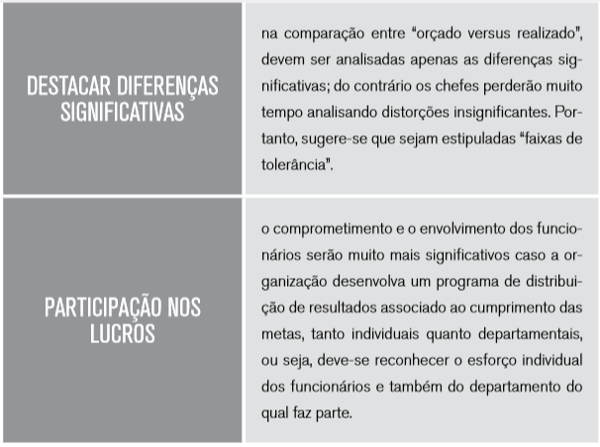
GST1231 - GERENCIAMENTO ORÇAMENTÁRIO
Introdução ao Orçamento.
Princípios para a implantação do orçamento empresarial
Prof. Adm. Msc. Luiz Cláudio Brites Lobato

Slide 36
GST1231 - GERENCIAMENTO ORÇAMENTÁRIO
Introdução ao Orçamento.
Vantagens e limitações
Caso os princípios destacados sejam seguidos, a utilização do orçamento pode trazer inúmeros benefícios e vantagens para uma organização.
Entre os mais significativos, Sanvicente e Santos (1983) destacam os seguintes:
INTEGRAÇÃO DOS FUNCIONÁRIOS E DOS DEPARTAMENTOS
por meio de uma integração de diversos orçamentos parciais em um único orçamento global, o processo orçamentário força todos os membros da administração a fazer planos de acordo com os planos de outras unidades da organização, aumentando o seu grau de participação na fixação de objetivos.
QUANTIFICAÇÃO DOS OBJETIVOS
o processo orçamentário obriga os administradores a quantificar e datar as atividades pelas quais serão responsáveis, em lugar de eles se limitarem a compromissos com metas ou alvos vagos ou imprecisos.
Prof. Adm. Msc. Luiz Cláudio Brites Lobato

Slide 37
GST1231 - GERENCIAMENTO ORÇAMENTÁRIO
Introdução ao Orçamento.
Vantagens e limitações
DELEGAÇÃO DE PODERES
o processo orçamentário reduz o envolvimento dos administradores de alto escalão com as operações diárias, por intermédio da delegação de poderes e de autoridade que se refletem nos orçamentos das diferentes unidades ou dos departamentos da organização.
AVALIAÇÃO DETALHADA DO DESEMPENHO
o processo orçamentário permite identificar pontos de eficiência ou ineficiência no desempenho das unidades ou dos departamentos, permitindo acompanhar em que termos estão acontecendo o progresso, no sentido da consecução dos objetivos gerais e parciais da organização.
RACIONALIZAÇÃO DOS RECURSOS
a preparação de um orçamento para toda a organização tende a melhorar a utilização dos recursos a ela disponíveis, bem como ajustá-los às atividades consideradas prioritárias, para que sejam alcançados os seus objetivos.
Prof. Adm. Msc. Luiz Cláudio Brites Lobato

Slide 38
GST1231 - GERENCIAMENTO ORÇAMENTÁRIO
Introdução ao Orçamento.
Método de elaboração
Após confrontar e analisar as limitações e as vantagens de um programa de orçamento, esperamos que esteja convencido de que se trata de um excelente instrumento para planejar e controlar as atividades de uma organização.
Suponha agora que você fosse o presidente de uma grande organização e, após ter assistido a uma palestra sobre orçamento, tivesse decidido implantá-lo em sua empresa.
Apesar de estar convencido da importância do orçamento, sua grande dúvida seria: por onde devo começar?
Logicamente, todo instrumento deve ser utilizado da maneira correta, do contrário, não trará os benefícios pretendidos.
Portanto, o objetivo desse item do livro é apresentar uma sugestão de método para implantação de um programa de orçamento.
O primeiro passo para sanar sua dúvida seria definir qual será o departamento da empresa responsável pela implantação e controle do orçamento.
Prof. Adm. Msc. Luiz Cláudio Brites Lobato

Slide 39
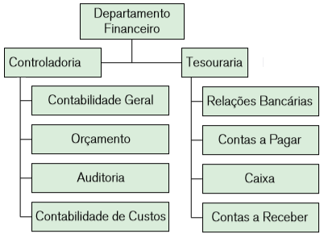
GST1231 - GERENCIAMENTO ORÇAMENTÁRIO
Introdução ao Orçamento.
Vantagens e limitações
Modelo de organograma do departamento financeiro.
O departamento financeiro de uma organização de grande porte é gerido pelo diretor financeiro.
Subordinados a ele estão o controller, responsável pela controladoria, e o gerente-financeiro, responsável pela tesouraria.
A controladoria é a área que assessora a tesouraria e a alta administração, fornecendo controles e informações para a gestão da organização.
Prof. Adm. Msc. Luiz Cláudio Brites Lobato

Slide 40
GST1231 - GERENCIAMENTO ORÇAMENTÁRIO
Introdução ao Orçamento.
Vantagens e limitações
Sugere-se, ainda, que o processo de elaboração de um orçamento empresarial comece dois ou três meses antes do início de um novo exercício contábil.
Sua condução e sua operacionalização, que é realizada pela área de orçamento, devem seguir as seguintes etapas:
A área de orçamento solicita ao departamento comercial a projeção anual de vendas (quantidades e preços de cada um dos produtos).
A projeção de vendas é repassada aos outros departamentos, para que eles a utilizem como base para projetar seus gastos anuais. Exemplo: o departamento de produção só poderá projetar os gastos com compra de matérias-primas após saber o quanto será vendido, ou seja, tendo em mãos a projeção de vendas.
Utilizando-se as projeções de receitas e de gastos, o departamento de orçamento elabora a projeção da Demonstração do Resultado do Exercício (DRE) para o ano seguinte.
Prof. Adm. Msc. Luiz Cláudio Brites Lobato

Slide 41



GST1231 - GERENCIAMENTO ORÇAMENTÁRIO
Introdução ao Orçamento.
Vantagens e limitações
4. A DRE projetada é levada à alta administração para aprovação. Mudanças podem ser sugeridas e negociadas com os departamentos.
5. Depois deste processo de “lapidação”, a projeção da DRE é aprovada pela alta administração, e os orçamentos são distribuídos aos departamentos, ou seja, o departamento comercial passa a saber quanto deverá vender durante o ano que irá iniciar-se, assim como os outros departamentos saberão quanto poderão gastar.
6. A execução dos orçamentos pelos departamentos é acompanhada pela área de orçamento durante todo o exercício contábil.
Prof. Adm. Msc. Luiz Cláudio Brites Lobato

Slide 42



GST1231 - GERENCIAMENTO ORÇAMENTÁRIO
Introdução ao Orçamento.
É importante que tenha ciência que o processo orçamentário em uma organização deve ser elaborado levando-se em conta o conceito de sistemas abertos, ou seja, os gestores que o elaborarão devem ter consciência que os fatores ambientais deverão ser muito bem analisados (governo, concorrentes, clientes, fornecedores etc.), pois, com certeza, influenciarão nos resultados que poderão ser obtidos por meio da utilização do orçamento.
Orçamento empresarial é a projeção de receitas e gastos que uma organização elabora para um determinado período de tempo. Atualmente, a grande maioria das organizações de grande porte utiliza o orçamento como um instrumento de planejamento e controle de suas atividades.
As vantagens que uma organização pode obter, ao implantar um programa orçamentário, só serão efetivamente obtidas caso sejam seguidos alguns princípios. Tal instrumento possui limitações; portanto, deve-se ficar muito atento a elas. Em grandes organizações, existe uma área chamada Orçamento, ligada à Controladoria, que fica responsável pela condução do processo orçamentário, que é composto por seis etapas.
Prof. Adm. Msc. Luiz Cláudio Brites Lobato

Slide 43

GST1935 - RACIOCÍNIO LÓGICO E ANALÍTICO
Conceitos de Tomada de Decisão
Responda às seguintes questões:
01. O que são sistemas? As organizações podem ser consideradas sistemas abertos? Por quê?
02. No estudo da administração, as palavras orçamento e cotação de preços tem o mesmo significado? Comente.
03. O orçamento empresarial pode ser considerado um instrumento de planejamento para uma organização? Comente.
04. As organizações devem adotar alguns princípios antes de iniciar a elaboração de seu processo orçamentário? Por quê?
05. Caso fosse diretor executivo de uma organização, você implantaria um processo orçamentário para gerenciá-la? Comente sua resposta abordando as vantagens e limitações que tal instrumento financeiro apresenta.
Prof. Adm. Msc. Luiz Cláudio Brites Lobato

Slide 44

AGUARDEM . . .
Estou construindo mais aulas , aguardem que assim que terminar mais aulas irei postar o material.
Em quanto isso podem ficar a vontade para ler o material didático, pois ele é a fonte das aulas desenvolvidas até o presente momento.
Mãos à obra! ! ! !

Slide 45
“Tenham sempre Força, Sabedoria e Beleza na condução de suas ações cotidianas”.
Prof. Adm. Msc. Luiz Cláudio Brites Lobato
e-mail: luizlobato0101@gmail.com

